Slide 1

Programador de Sistemas
Professor
Gelvazio Camargo

Slide 2

Comandos em JAVA

Slide 3

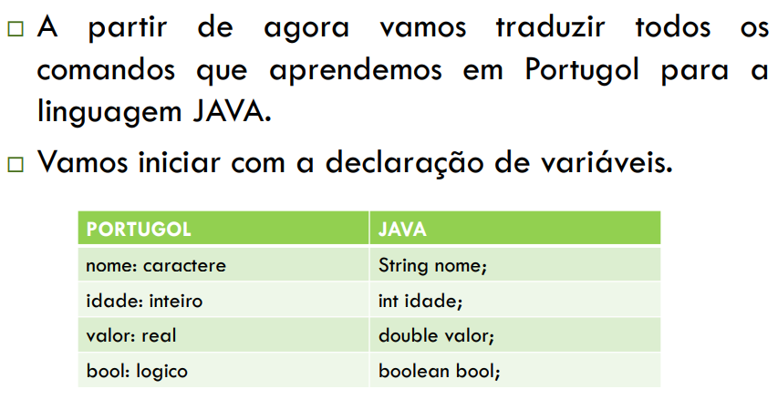
Comandos em JAVA

Slide 4
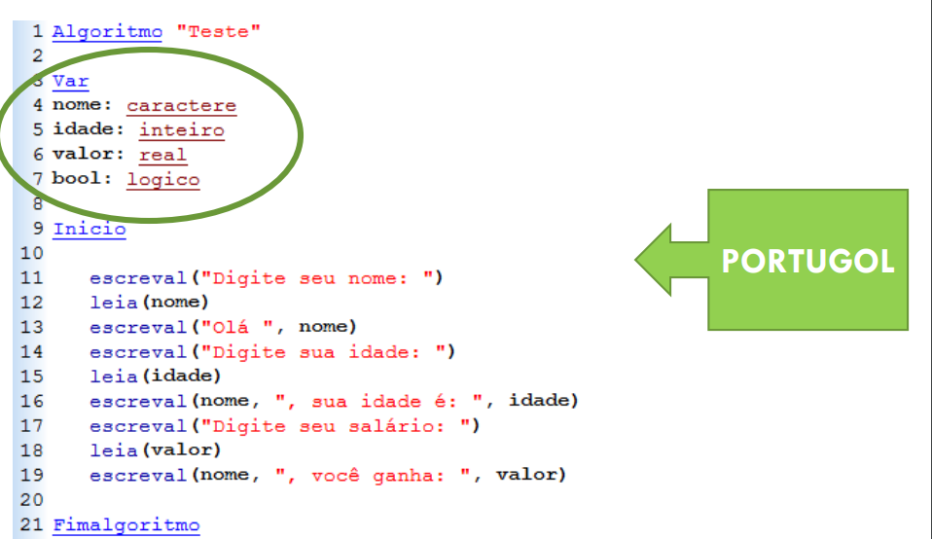
Comandos em JAVA

Slide 5
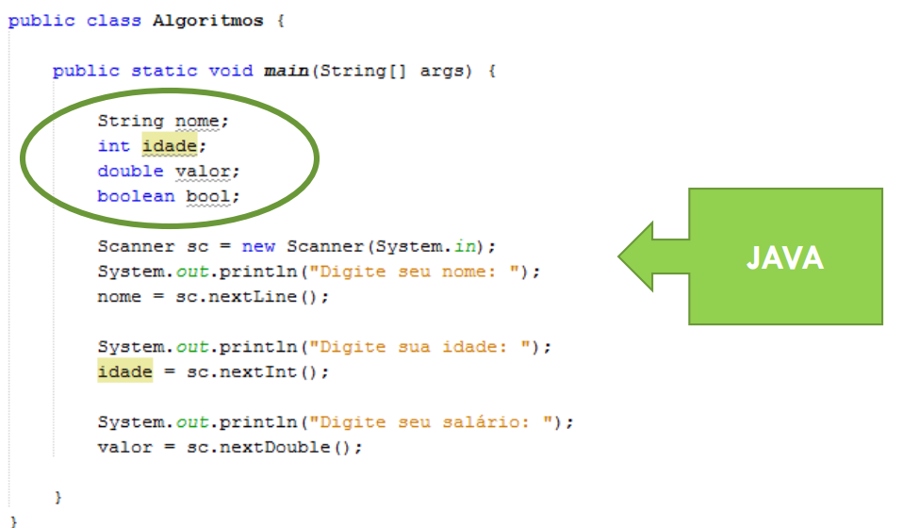
Comandos em JAVA

Slide 6
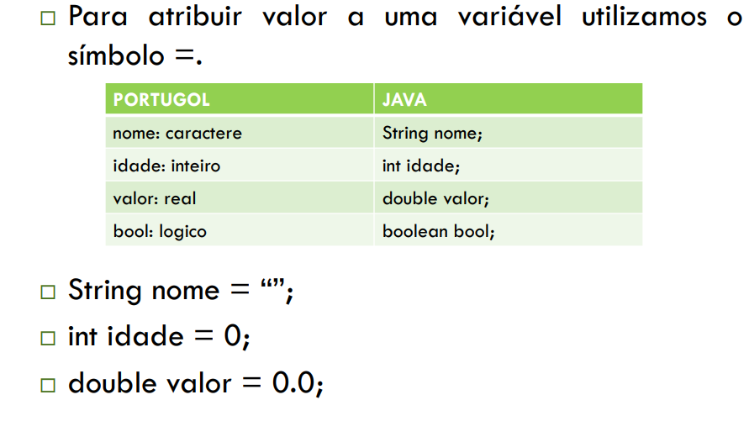
Comandos em JAVA

Slide 7
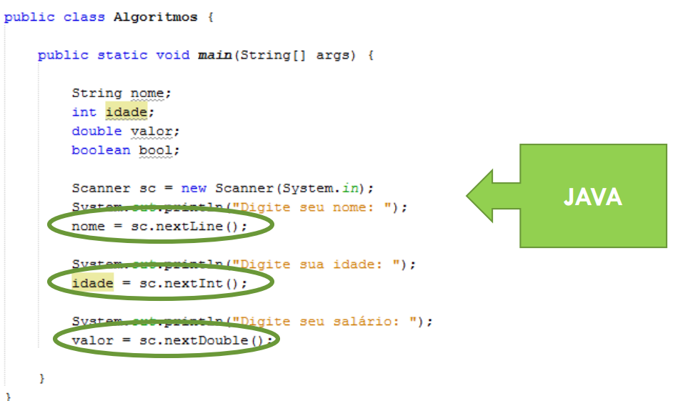
Comandos em JAVA

Slide 8
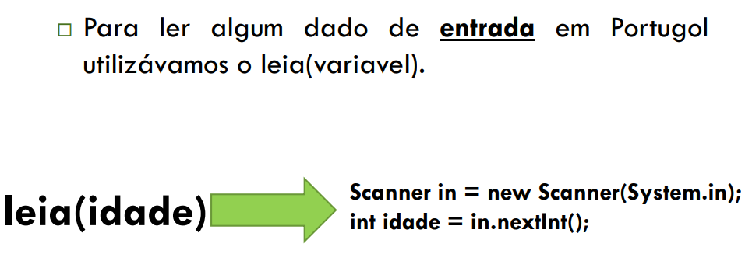
Comandos em JAVA

Slide 9
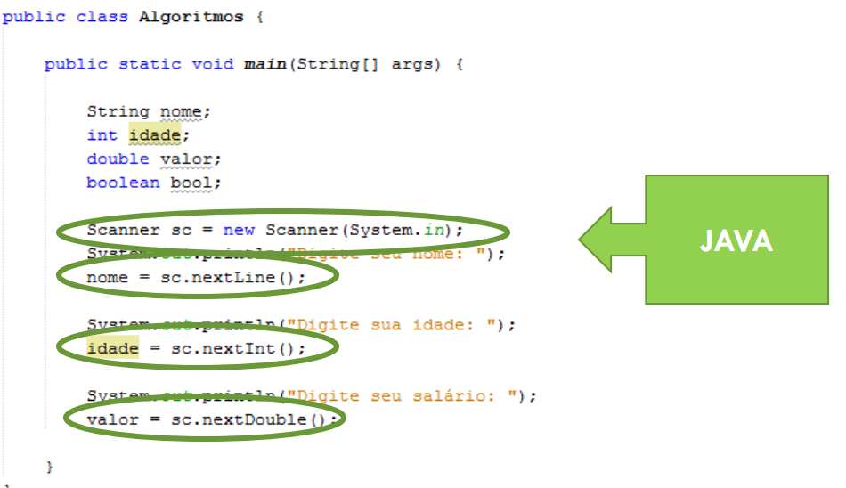
Comandos em JAVA

Slide 10
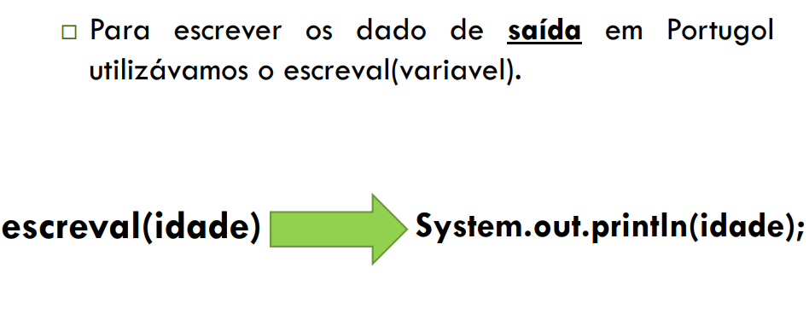
Comandos em JAVA

Slide 11
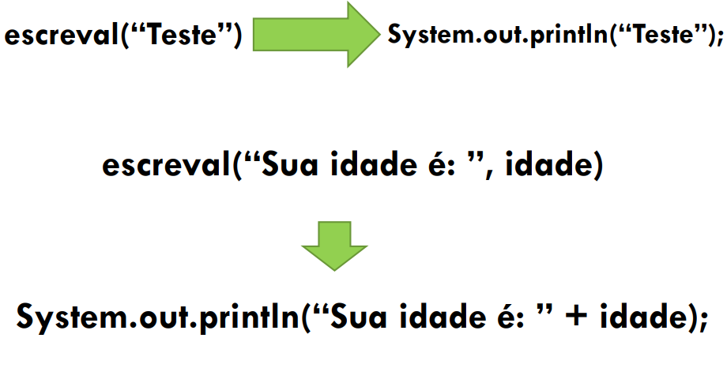
Comandos em JAVA

Slide 12
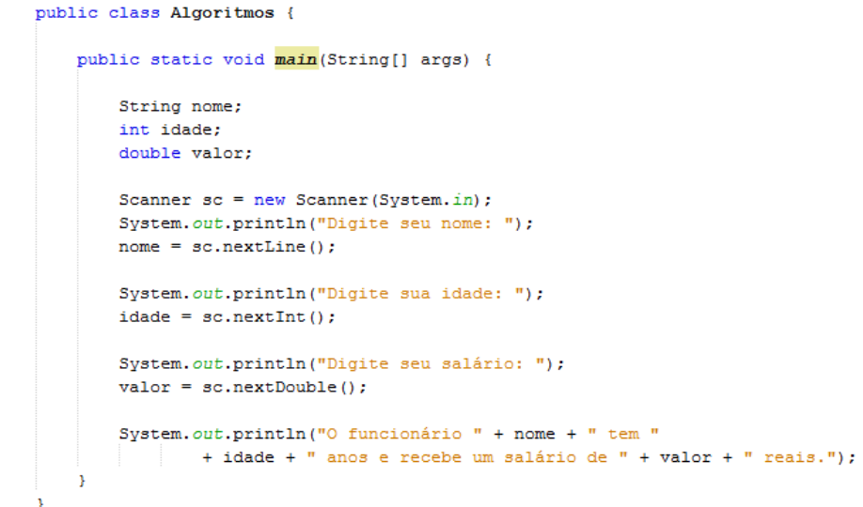
Vamos praticar!

Slide 13
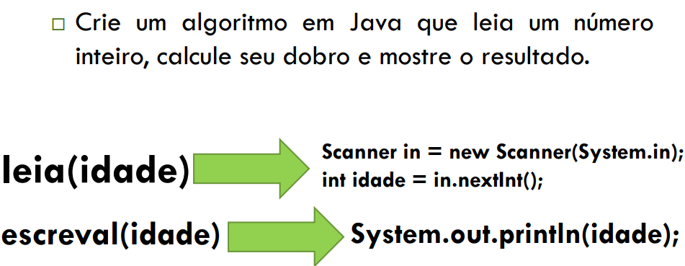
Exercícios

Slide 14


Slide 15


